Slide 1
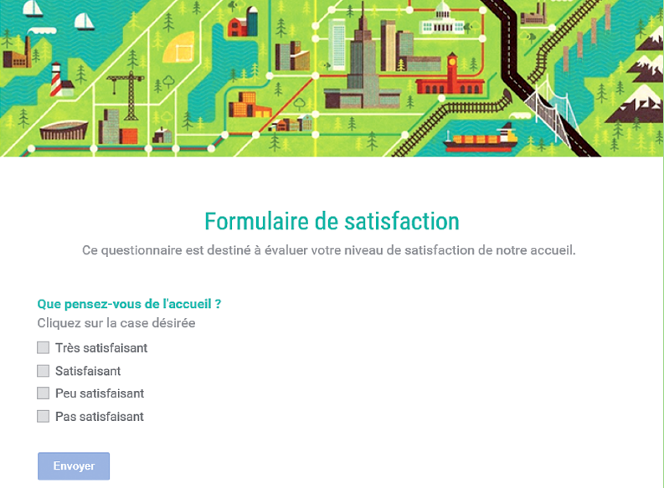
Chap. 9 – Les formulaires
4. Formulaire en ligne (MS Forms ou Google Forms)
Microsoft Forms et Google Forms permettent de concevoir, diffuser et administrer des formulaires en ligne, notamment par envoi de liens par e-mail.
Ces plateformes offrent une interface intuitive pour créer des questionnaires, formulaires de contact, enquêtes, ou inscriptions.
Les réponses sont centralisées dans une feuille de calcul en ligne :
pour Google Forms, les données sont enregistrées dans une feuille Google Sheets ;
pour Microsoft Forms, les résultats peuvent être consultés en ligne ou exportés dans Excel pour traitement local ou en cloud via OneDrive.

Slide 2
Chap. 9 – Les formulaires
4. Formulaire en ligne (MS Forms ou Google Forms)
Les données enregistrées dans les feuilles de calcul peuvent être traitées : filtrage, tri, création de graphiques, ou calculs statistiques.
Les données peuvent être importées dans des SGBDR telles qu’Access ou LibreOffice Base pour une exploitation plus poussée (jointures, requêtes complexes, automatisation via requêtes SQL ou macros VBA/Basic).
Cette approche facilite la collecte de données à distance, tout en garantissant une certaine compatibilité avec les outils de gestion de données traditionnels. Toutefois, des limites d'intégration avec les bases internes persistent.

